Slide 1
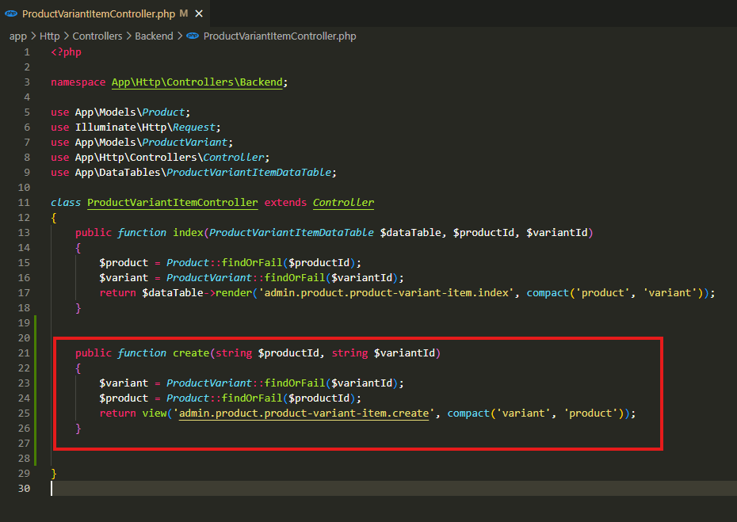
Product haqqında məlumatı onun üçün göndəririk ki, bu məhsulun variantının item -ı yaradıldıqdan sonra, `products-variant-item.index` səhifəsinə özümüzü yönləndirmək üçün həmin item -in hansı məhsula aid olduğunu bu product identifikator ilə təyin edə bilək.

Slide 2
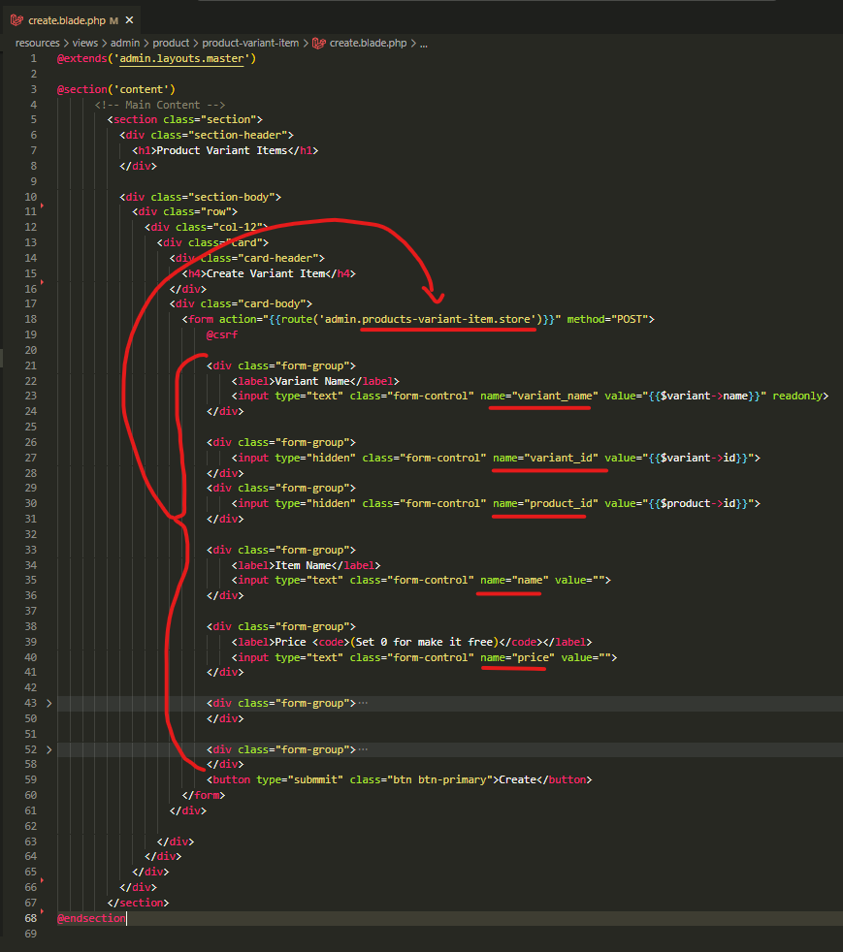
resources\views\admin\product\product-variant-item\create.blade.php

Slide 3
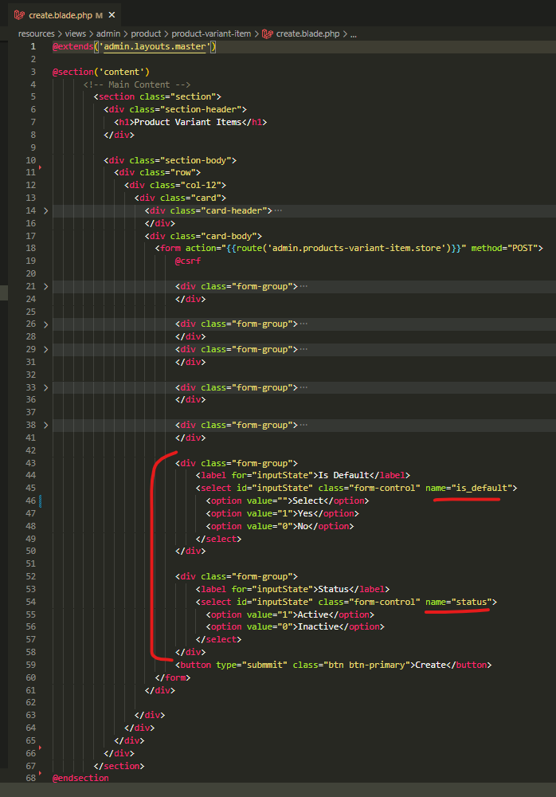
resources\views\admin\product\product-variant-item\create.blade.php

Slide 4
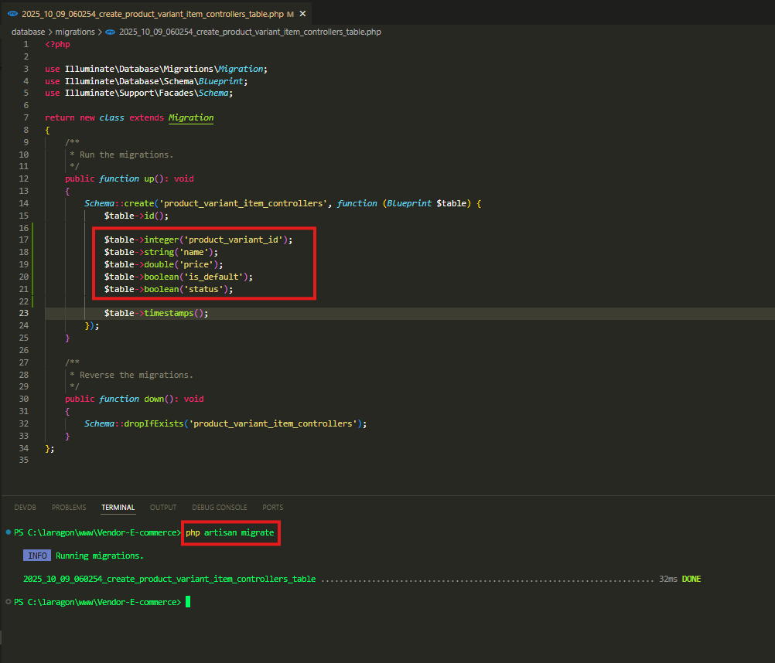
database\migrations\2025_10_09_060254_create_product_variant_item_controllers_table.php

Slide 5
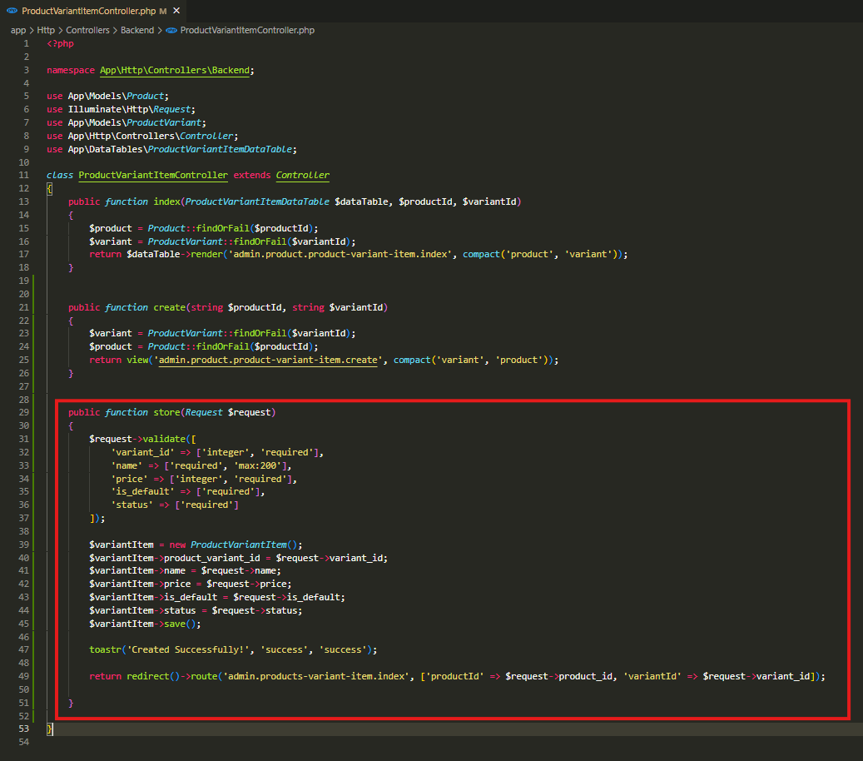
app\Http\Controllers\Backend\ProductVariantItemController.php
Bu kodda route() metodu, istifadəçini müəyyən bir URL-ə yönləndirmək üçün istifadə edilir.
Burada 'productId' => $request->product_id və
'variantId' => $request->variant_id hissələri URL-ə əlavə ediləcək dinamik parametrik məlumatları təyin edir.
Bu kod yönləndirmə əməliyyatı ilə əlaqəli olduğu üçün, productId və variantId parametrləri hansı səhifəyə yönləndiriləcəyini və oradakı məzmunu göstərəcək. Bu parametrlər URL-dən alınaraq istifadə edilə bilər, məsələn, həmin səhifədə göstərilən məhsul və variant məlumatlarını seçmək üçün.

Slide 6
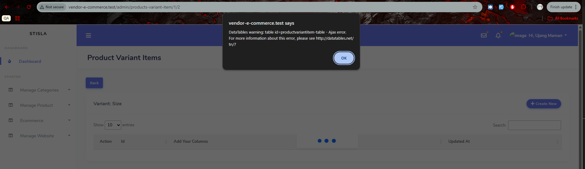
Data yoxdur.

Slide 7
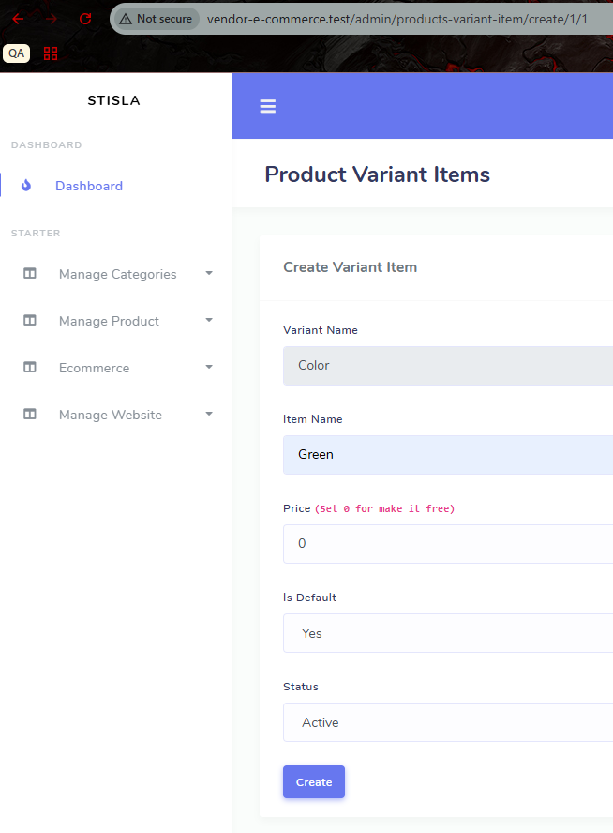
Əlavə edirik.

Slide 8
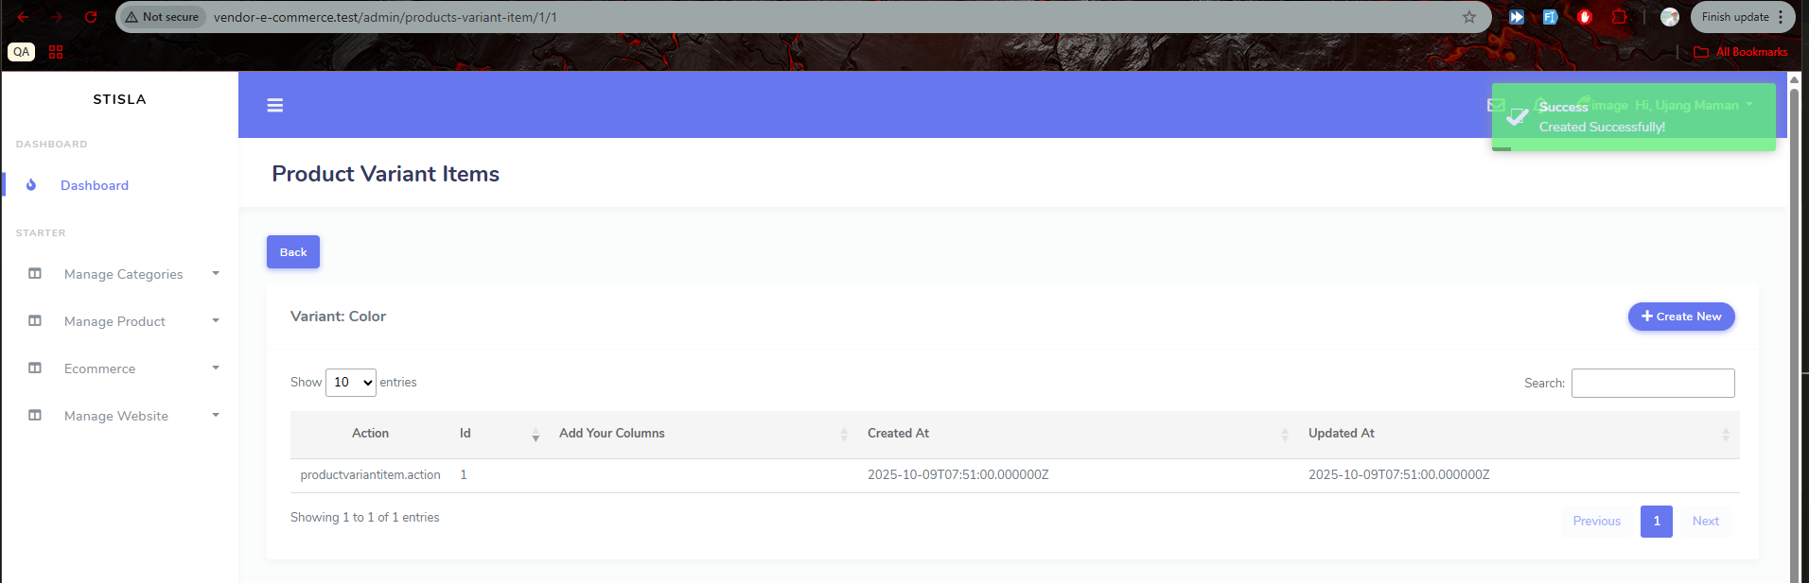
Nəticə

Slide 9
.

